Slide 1
Исследовательский проект
"Моя семья в годы
Великой Отечественной войны."
«Вспомним всех поименно,
Горем вспомним своим…
Это нужно – не мертвым!
Это надо живым!»
(Роберт Рождественский).
Учитель начальных классов: Арикайнен Т.А.
МОБУ «Агалатовская СОШ»

Slide 2
Шифровка. Запиши ответы примеров в порядке возрастания.
46+4•6 Ы 45:9+33 П
18+4•8 Е 28:7•3 Е
8•5+27 Д 45:(18:2)•8 О
6• (24:8) Н 27+15:3 Ь
9+9•4 Б 30:(30-24) Д
Ключ: 5 12 18 32 38 40 45 50 67 70
Д е н ь П о б е д ы

Slide 3


Slide 4
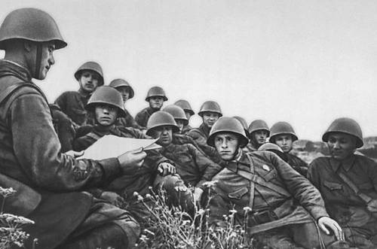
Чествуем погибших и живых,
Тех, кто пал, Отчизну защищая,
Имена навек запомним их,
Жизнь они свою за нас отдали.

Slide 5
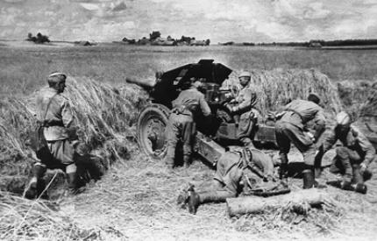
С каждым годом все короче ряд
Очевидцев тех боев кровавых,
Пусть же взрывы больше не гремят,
Не тревожат застарелой раны.

Slide 6
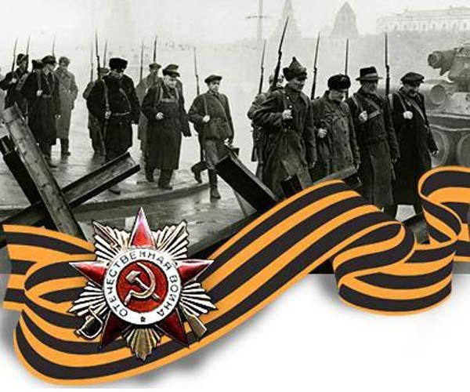
Ваш геройский подвиг не забыть,
Пусть года бегут неумолимо,
Но сирени бархатная кисть
В вашу честь цветет неопалима!

Slide 7
Служба наших родственников в различных родах войск в годы ВОВ
Рода войск | Количество участников
Авиация | 17
Артиллерия | 7
Пехота | 15
Разведка | 8
Танковые войска | 10
Морские войска | 5

Slide 8
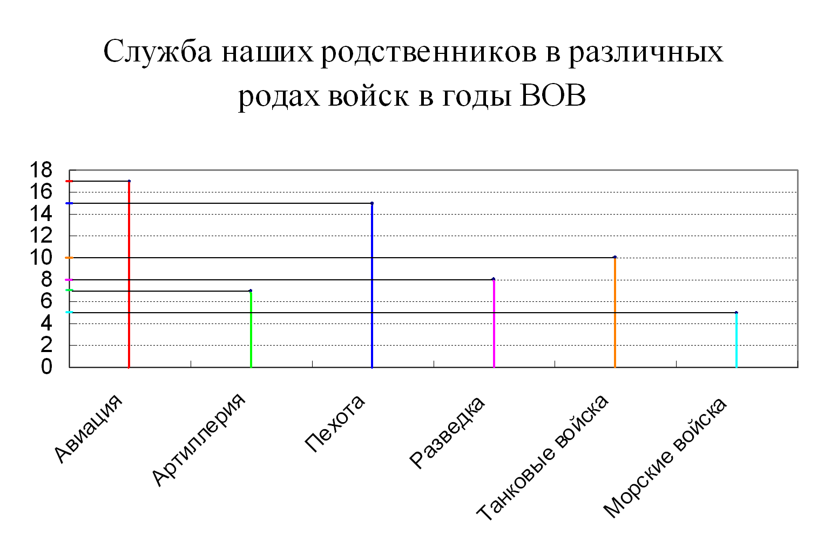

Slide 9

Мой прадедушка – Власов Н.А.
Выполнила ученица 2 «з» кл.
Власова Валерия и Арикайнен Т.А.

Slide 10
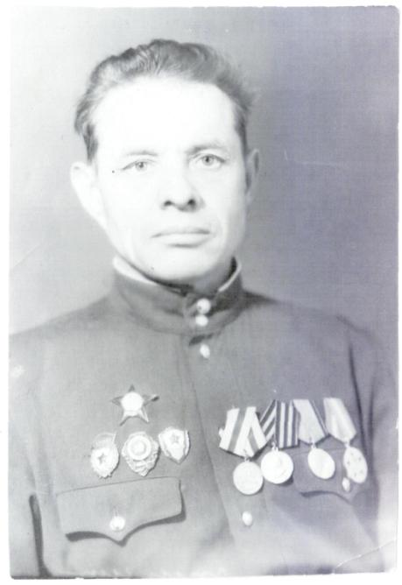
Моего прадедушку звали Власов Николай Алексеевич.

Slide 11
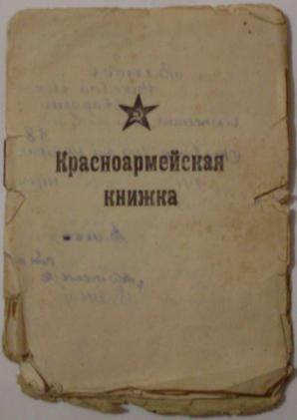
Летом 1942 года прадедушка в 18 лет был призван на фронт.
Прошел всю войну. Дошел до Австрии.
Был дважды ранен.

Slide 12
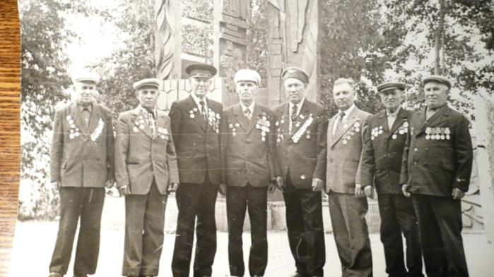
Закончил войну в звании Гвардии сержанта.
Был командиром расчета, пулеметчиков на третьем Украинском фронте, в составе Двенадцатого Гвардейского Воздушно Десантного Батальона.

Slide 13
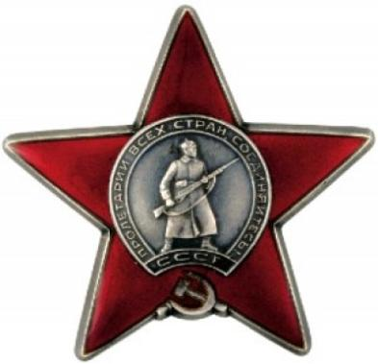
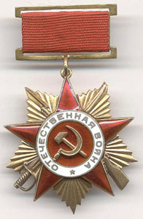
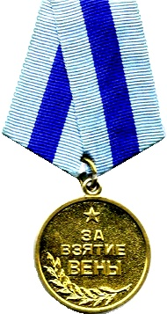
Был удостоен звания Кавалера Ордена Красной звезды,
Ордена Отечественной войны II степени,
Награжден медалью «За взятие Вены»

Slide 14
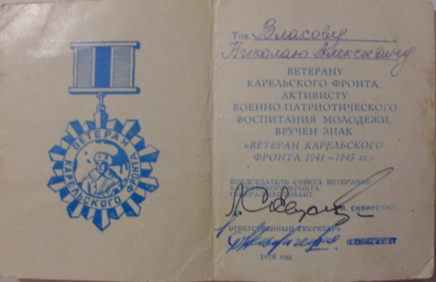
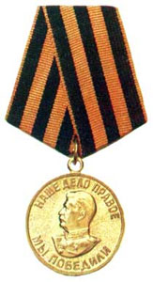
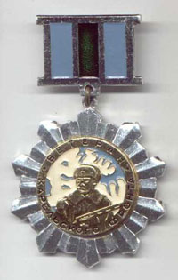
Так же награжден медалью «За победу над Германией»,
Знаком «Отличный пулеметчик»,
Является ветераном Карельского фронта,
Вручена медаль "Ветеран Карельского фронта"

Slide 15
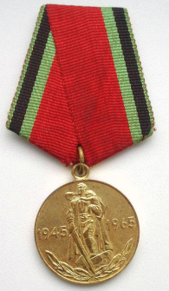
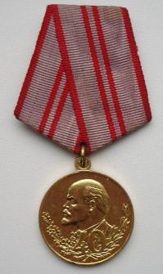
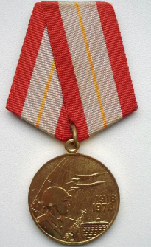
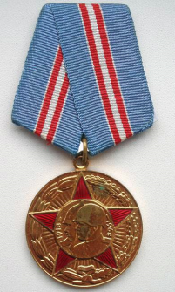
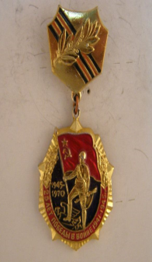
Еще имеются юбилейные медали:
"20лет победы ВОВ",
"30 лет победы ВОВ",
"40 лет победы ВОВ",
"50 лет Вооруженных сил СССР",
"60 лет Вооруженных сил СССР" .

Slide 16
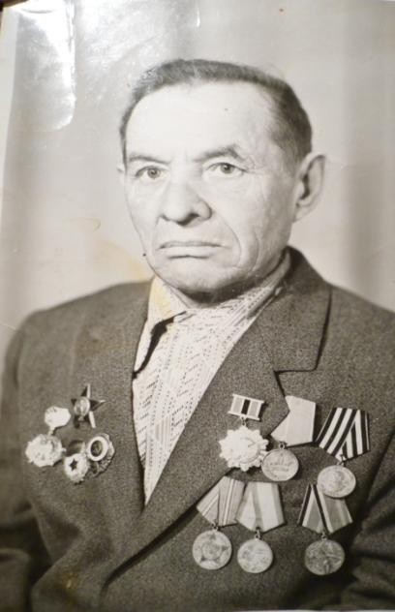
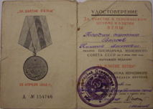
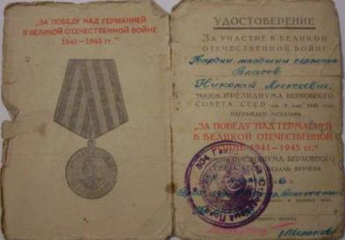
Вернулся с войны 15 января 1947 года.

Slide 17
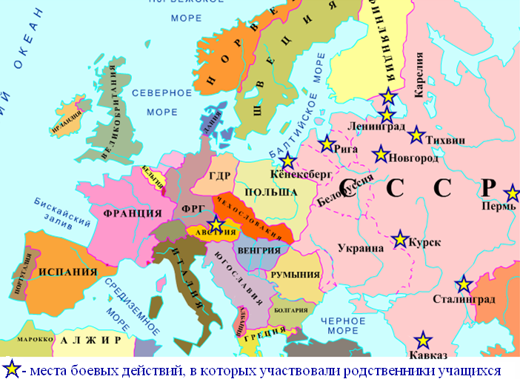

Slide 18
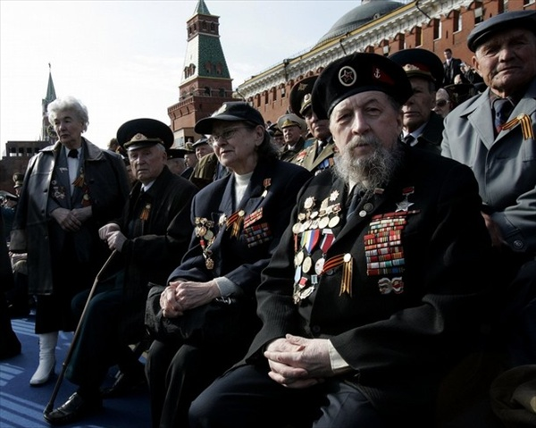

Slide 19
Награды, полученные нашими родственниками в годы Великой Отечественной войны.

Slide 20

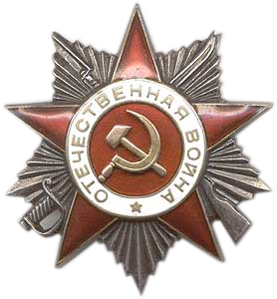
Орден "Красная звезда"
Учрежден в 1930 году для награждения военнослужащих за заслуги в деле обороны страны как в военное, так и в мирное время.
Ордена.
Орден "Отечественная война"
Учрежден в 1942 году. Орден имеет две степени. Вручали людям проявившим в боях за Советскую Родину храбрость, стойкость и мужество.

Slide 21
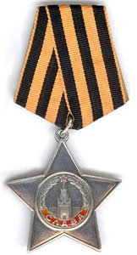
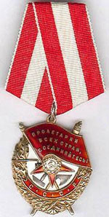
Орден Славы
Учрежден в 1943 году. Имеет три степени. Орденом награждаются рядовые и сержанты, а в авиации - младшие лейтенанты, проявившие в боях за Родину храбрость, мужество и бесстрастие.
Орден "Красное знамя"
Учрежден как высшая награда РСФСР 16 сентября 1924 года. Орден стал единой всесоюзной наградой.

Slide 22
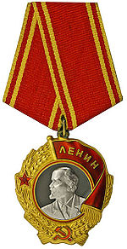
Орден Ленина — высшая награда
Советского Союза – был учрежден постановлением Президиума ЦИК СССР от 6 апреля 1930 года.

Slide 23
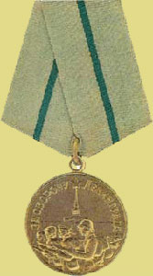
Медаль "За оборону Ленинграда"
Учреждена 22 декабря 1942 года. Этой медалью награждено более 1 миллиона 500 тысяч человек.
Медали.
Медаль "За взятие Вены"
Медалью "За взятие Вены" награждаются военнослужащие Красной Армии, Военно-Морского Флота и войск НКВД - непосредственные участники героического штурма и взятия Вены в период 16 марта - 13 апреля 1945 года, а также организаторы и руководители боевых операций при взятии этого города.

Slide 24
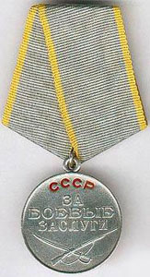
Медаль "За Победу над Германией в Великой Отечественной войне 1941-1945 гг."
Учреждена в ознаменование победоносного завершения народа против фашисткой Германии. Этой медалью награждено 15 миллионов человек.
Медаль "За боевые заслуги"
Учреждена в 1938 году для награждения воинов Советской армии, Военно-Морского Флота и пограничной охраны за личное мужество и отвагу в боях с врагами Советского Союза при защите неприкосновенности государственных границ или при борьбе с диверсантами, шпионами и прочими врагами Советского государства.

Slide 25
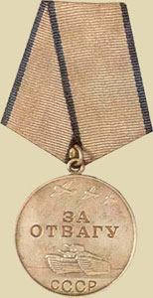
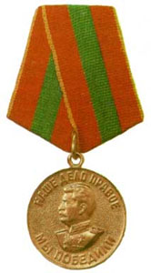
Медаль "За отвагу"
Учреждена в 1938 году для награждения воинов Советской Армии, Военно-Морского Флота и пограничной охраны за личное мужество и отвагу в боях с врагами Советского Союза при защите неприкосновенности государственных границ или при борьбе с диверсантами, шпионами и прочими врагами Советского государства.
Медаль "За доблестный труд в Великой Отечественной войне 1941-1945 гг"
Учреждена 6 июня 1945 года. Этой медалью награждено 16 миллионов 100 тысяч тружеников тыла.

Slide 27
Награды, полученные нашими родственниками в годы ВОВ
Названия орденов и медалей | Кол-во награжденных
Орден "Красной Звезды" | 8
Орден "Отечественной войны" | 11
Орден Славы | 3
Медаль «За боевые заслуги» | 6
Орден Ленина | 5
Медаль «За оборону Заполярья» | 1
Орден "Красного знамени" | 2
Медаль «За взятие Сталинграда» | 2
Медаль «За взятие Вены» | 1
Медаль «За победу над Германией» | 9

Slide 29
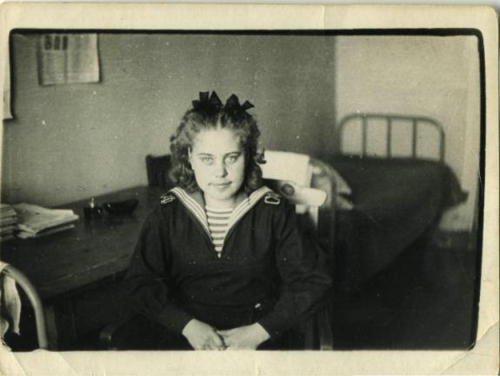
Рассказ про мою прабабушку
Выполнил ученик 2 «з» кл.
Алиев Андрей и его мама Лариса Витальевна.

Slide 30

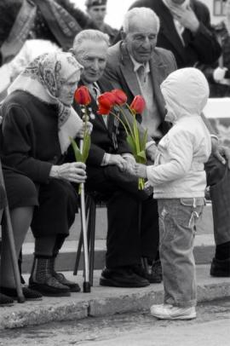
Семейный праздник
В этом году 9 мая вся наша страна будет отмечать замечательный праздник – 70 лет Победы.

Slide 31
В 1942 году армия несла большие потери, было принято решение направить на передовую линию фронта военных моряков, проходивших службу в береговых частях и штабах флота, а на их место призвать женщин – это был единственный призыв женщин на военно-морской флот.

Slide 32
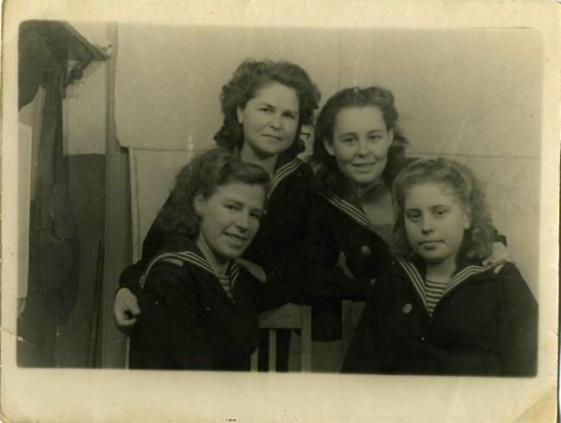
И моя прабабушка – Кривцова Вероника добровольно в мае 1942 года ушла защищать родину.

Slide 33
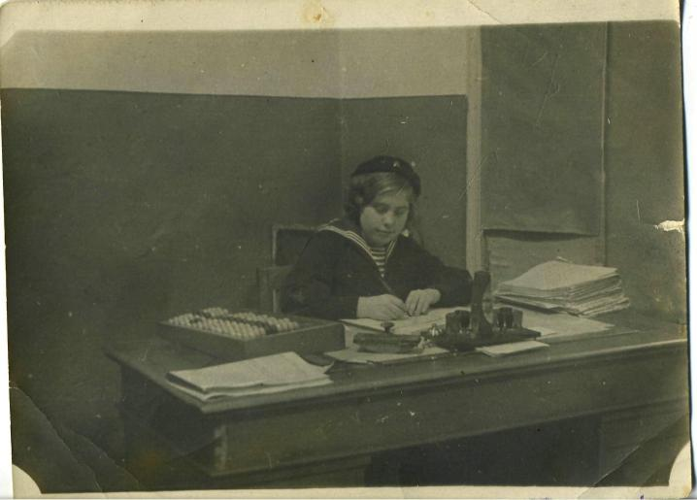
Она служила в штабе Северного Военно-Морского флота в звании старшина 2-й статьи.

Slide 34
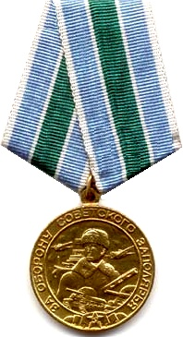
Прабабушка награждена медалями:
«За боевые заслуги»,
«За оборону Заполярья»,
«За победу над Германией».

Slide 35
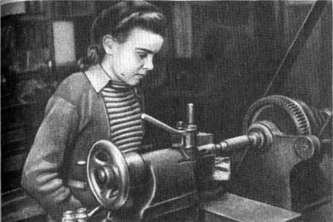

Slide 36
Работа наших родственников в тылу
Виды работ | Количество работающих
На заводе | 15
На железной дороге | 9
 | 8
 | 4
 | 10
В госпитале
На лесозаготовках
В полеводстве

Slide 37
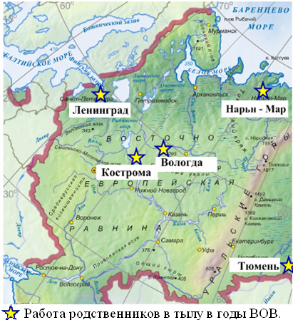

Slide 38

«СЕМЕЙНЫЙ АЛЬБОМ»
Презентацию подготовила:
Ученица 2 «3» класса МОУ «Агалатовская СОШ»
Колотаева Настя
и её мама Колотаева Людмила Юрьевна

Slide 39

Скоро 70 годовщина Победы над фашистской Германией, наша семья хранит память о тех годах.
Я расскажу вам о моих родственниках живших в годы войны

Slide 40
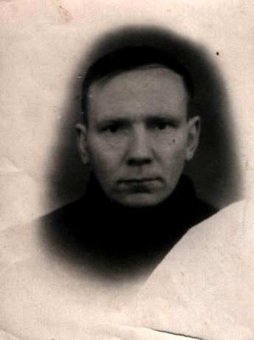
Николай Петрович Колотаев
(1912 – 1952)
Призван в сапёрную роту, отдельного сапёрного батальона 23 армии Ленинградского фронта, которая в начале войны располагалась под Лемболово. Был сапёром, имел воинское звание сержант. Отвечал за разминирование полей на Карельском перешейке.

Slide 41
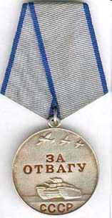
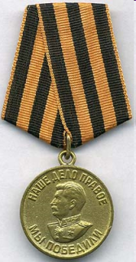
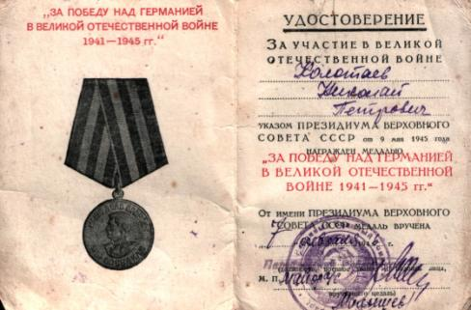
Н А Г Р А Д Ы
За военные действия награждён:
2 медалями и
2 орденами: «За отвагу» и «За победу над Германией в ВОВ»

Slide 42
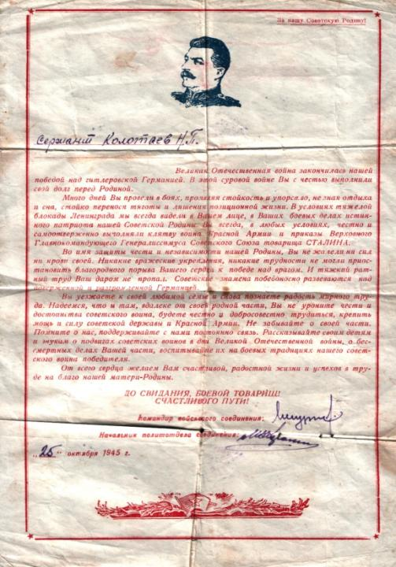
УЕЗЖАЯ ДОМОЙ
Всем участникам войны вручали такие письма когда они уезжали домой.
ВОВ закончилась нашей победой …..
Вы уезжаете к себе домой….
Дедушке вручили его
25 сентября 1945 года

Slide 43
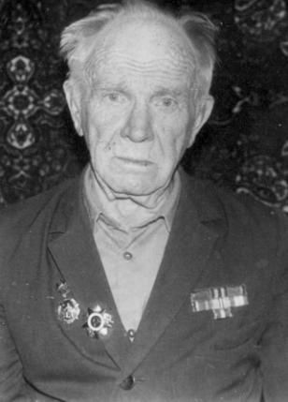
Груздев Павел Иванович
(1922 – 1994)
В мае 1941 года был призван на действительную военную службу в город Онега Архангельской области в танковые части. Война застала в армии и он был направлен в состав 76 отделения противотанковый дивизион Северо-западного фронта.

Slide 44
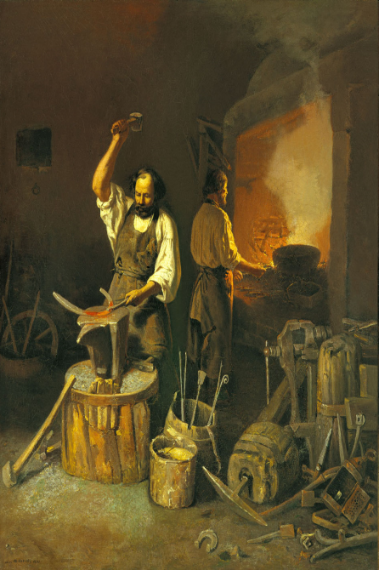
В одном из боёв был тяжело ранен в ногу, ходить не мог. Долго лежал в госпитале. После госпиталя не мог принимать участие в боях, его демобилизовали домой.
Долгое время лечился в городе Ярославле. После лечения его направили в тыл работать кузнецом. За работу в тылу имеет множество поощрений.

Slide 45
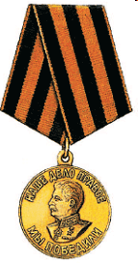

Был награждён 9 медалями за храбрость, стойкость и мужество, проявленные в борьбе с немецко-фашистскими эахватчиками.
В ознаменование 40 годовщины Победы советского народа в Великой Отечественной войне 1941-45 годов награждён орденом Отечественной войны 2 степени

Slide 46
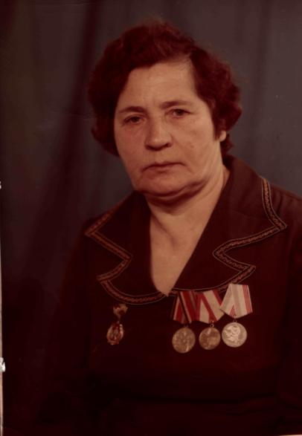
Носова
Елизавета Константиновна
1922 г.р.
В войну была медсестрой в госпитале для лошадей, который находился в начале войны под Калининым, а потом был перемещён под Кёниксберг.Всю войну была медсестрой. Имеет военные награды.

Slide 47
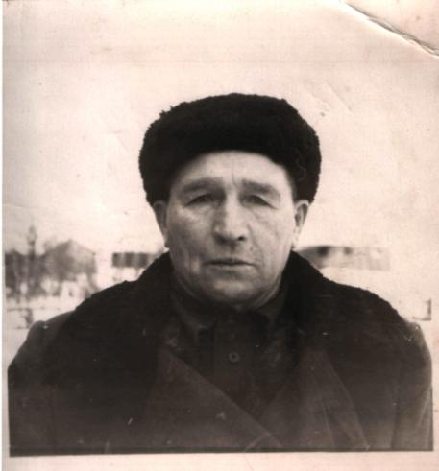
Груздев Иван Дмитриевич
(1898 – 1991)
Участник 1 Мировой войны и Гражданской воины.
В конце 30-х годов избран председателем колхоза «15 годовщины Октября», был председателем – новатором, использовал передовые методы ведения сельского хозяйства

Slide 48

Когда началась война на 2 день явился в военкомат. Но получил отказ: «Правительство не сочло нужным Ваше участие в боевых действиях. Такие люди нужны в тылу», 6 раз обращался дедушка в военкомат с просьбой, но получал отказы. Так и проработал до конца войны председателем колхоза!

Slide 49
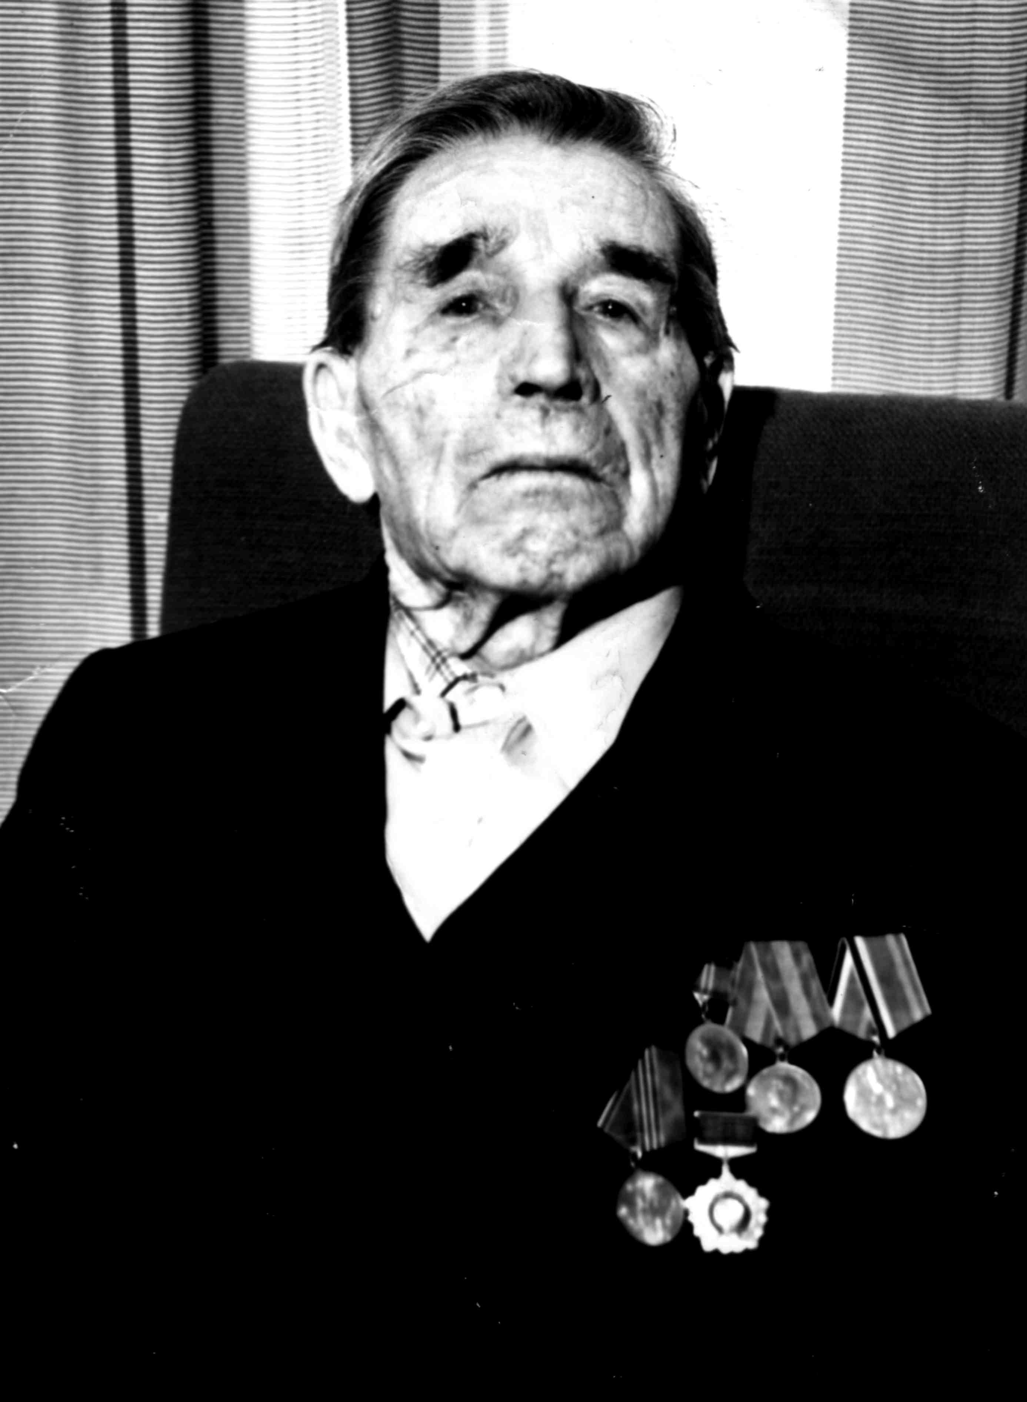
После войны переведён на партийную работу – возглавил Палкинский район Костромской области.
Был внесён в списки 30-ти тысячников поднимавщих сельское хозяйство.
За заслуги перед Родиной награждён многими медалями и почётными грамотами.

Slide 50
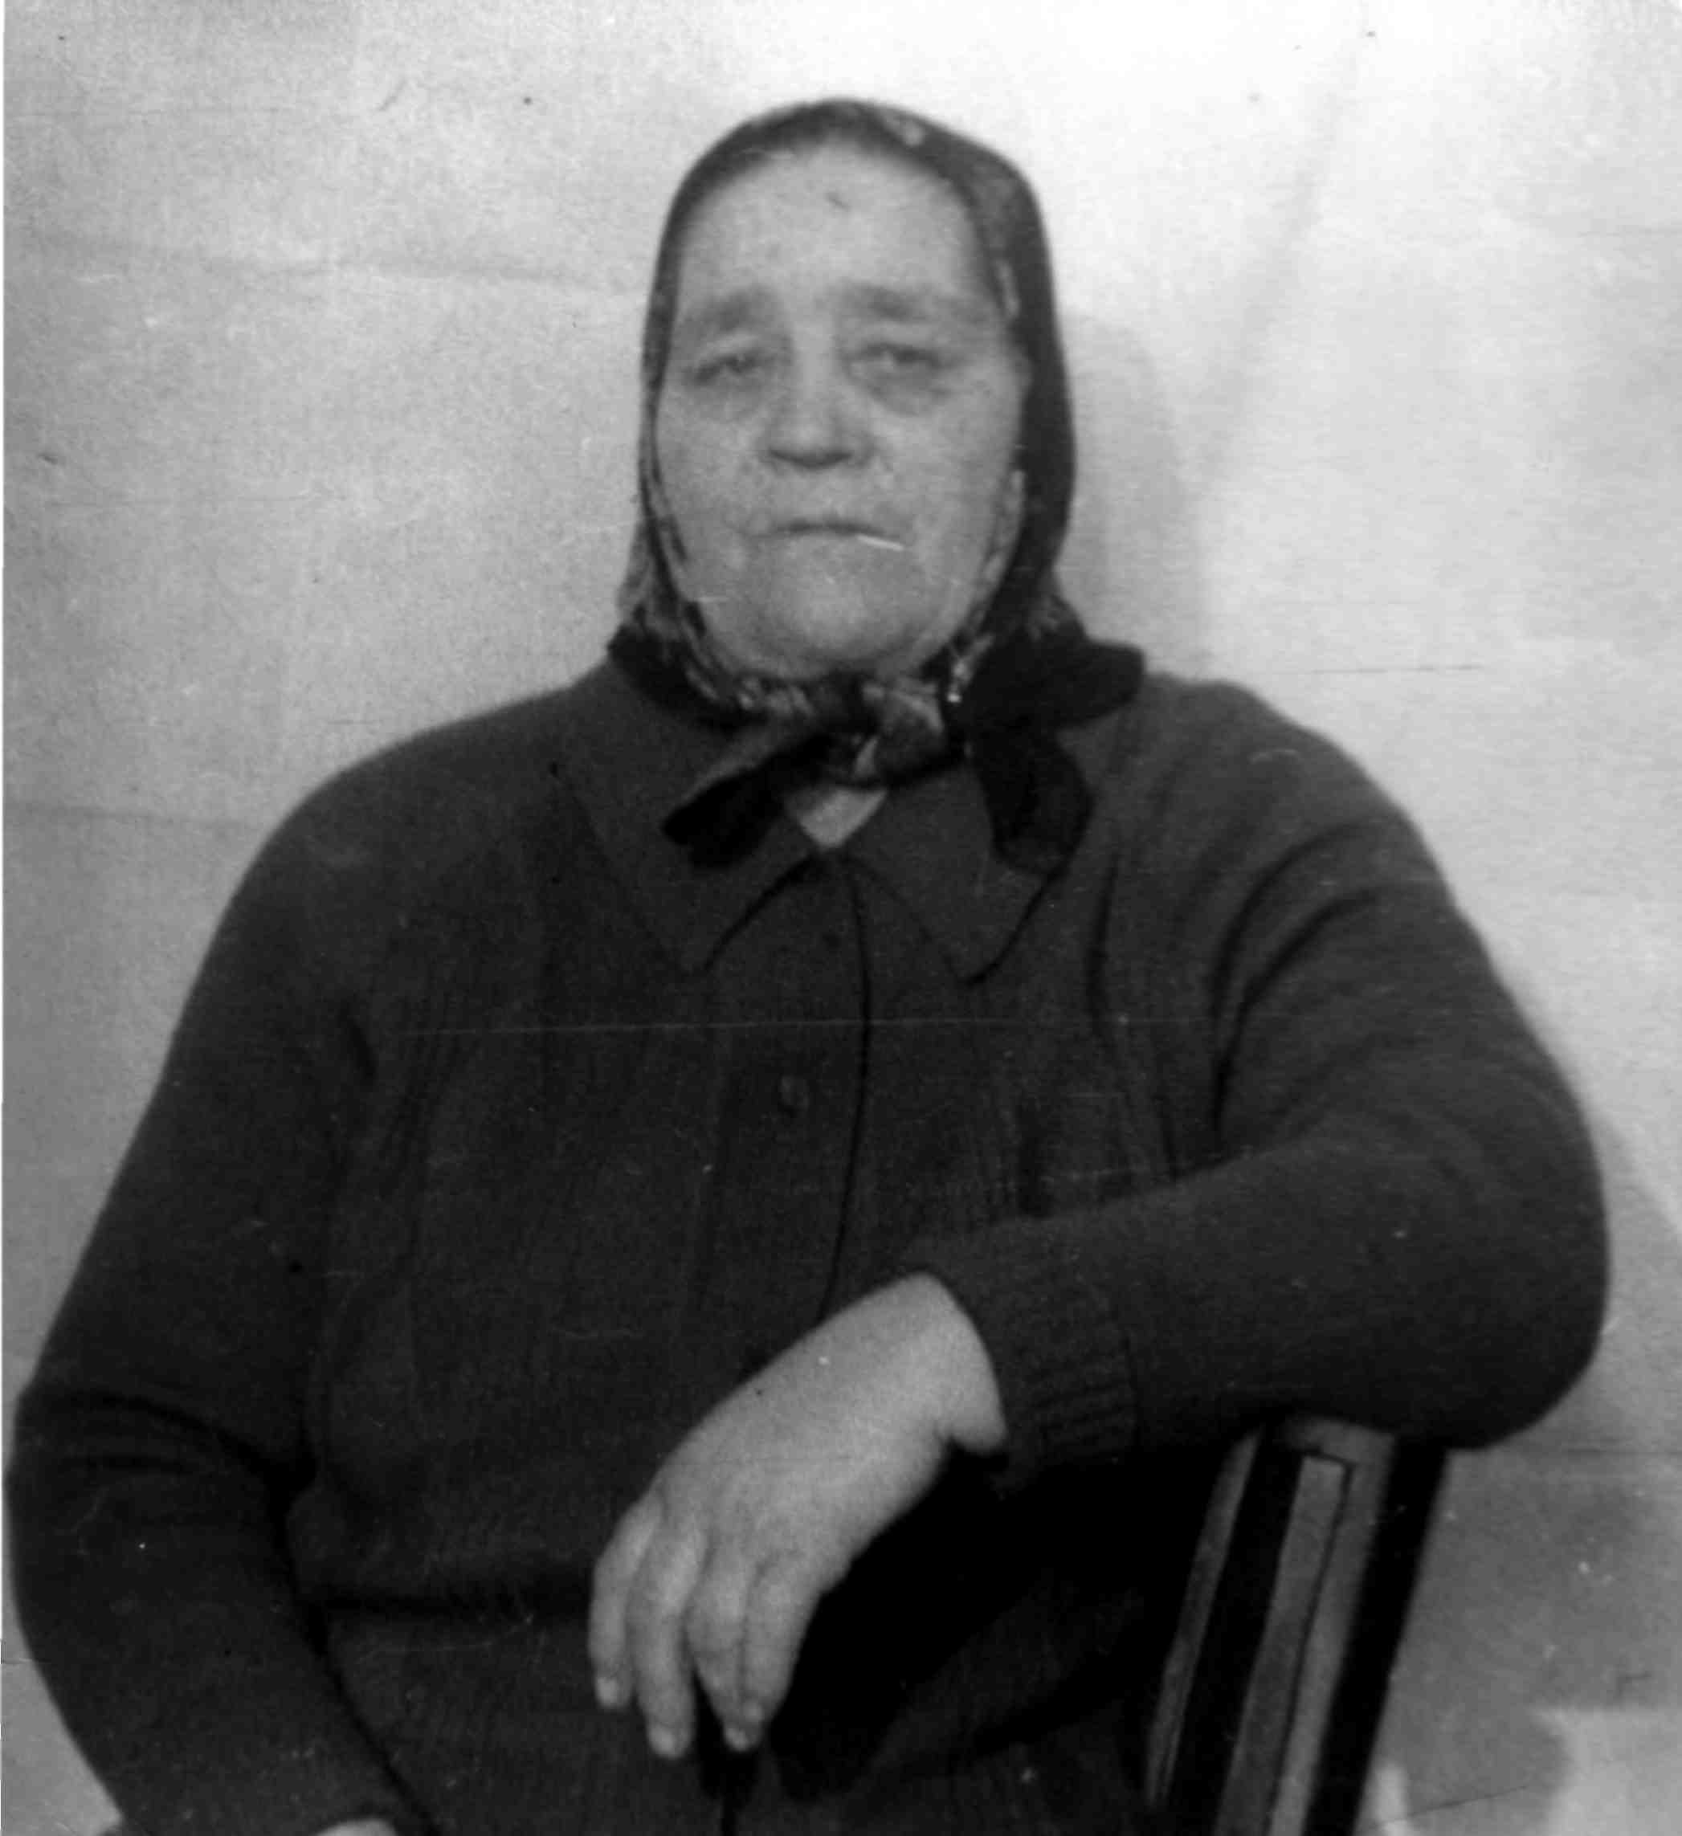

Груздева Лидия Ивановна
(1920 – 2007)
В годы войны была звеньевой льноводческого звена в
Костромской области

Slide 51


Всю войну вместе с девушками звена обрабатывала поля, сеяла, ухаживала за посевами, теребила лён, готовила на переработку на лёнзавод.
За высокие урожаи льна на своём участке в военные годы награждена - ПАТЕФОНОМ

Slide 52


Slide 53
Погибшие родственники в годы ВОВ
Причина гибели | Количество погибших
Погибли в бою | 21
Погибли от бомбежек | 5
Погибли от голода | 8
Пропали без вести | 10

Slide 54



Slide 56
Виды отмечания праздника | Количество принимающих участие
Чтим память павших: на митинге, на братском захоронении
Смотрим парад Победы
Поздравляем ветеранов, родственников, соседей
Ездим на праздничный салют
15
25
20
10

Slide 57


Slide 58


С Днём Победы!!!
Горельченкова Лидия Андреевна
Новожилов Владимир Петрович
Галиуллин Муса Ярулович
Афанасьева Лилия Францовна

